Slide 1
PFPP: A intervención na aula con alumnos con neae”.

Slide 2
Finais de xuño 2017 FORMACIÓN PROFESORADO

Slide 3
RADIO ESCOLAR
TIC
MEDIACIÓN…
PROPOSTAS

Slide 4
RESULTADO

Slide 5
SITUÉMONOS
CEIP Xulio Camba en Vilanova de Arousa, curso 2017/2018
Claustro: 27 mestres.
Alumnado: 310 alumnos/as
Necesidades alumnado do centro:
TDA e TDAH
Altas capacidades
Dislexia
Problemas motóricos
TEA
Incorporación de alumna con parálise cerebral.

Slide 6
2º CLAUSTRO DE SETEMBRO 2017
DAR RESPOSTA Á DIVERSIDADE DO CENTRO

Slide 7
Obxectivos establecidos
Adquirir estratexias de control ante situacións de conflito, crise ou ansiedade con alumnos con neae.
Elaborar un banco de recursos (dixitais, bibliográficos, etc) para traballar con alumnos con neae de diferentes niveis educativos e diferentes intereses e necesidades.
Aprender estratexias de intervención educativa co alumnado con neae.

Slide 8
PLANIFICACIÓN
PONENCIAS
(Asociacións como Amencer, Bata…)
PARÁLISE CEREBRAL (nov-dec)
GRUPOS DE TRABALLO
4 GRUPOS ( titores de infantil, 1º/2º, 3º/4º e 5º/6º)
EXPOSICIÓN
Posta en común do material elaborado (BANCO DE RECURSOS)
TEA (xan-feb)
TDAH- DISLEXIA (finais feb-marzo)
Profesorado especialistas

Slide 9
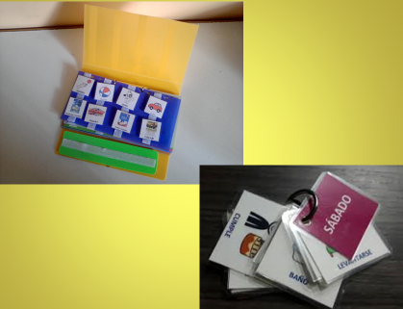

Slide 10
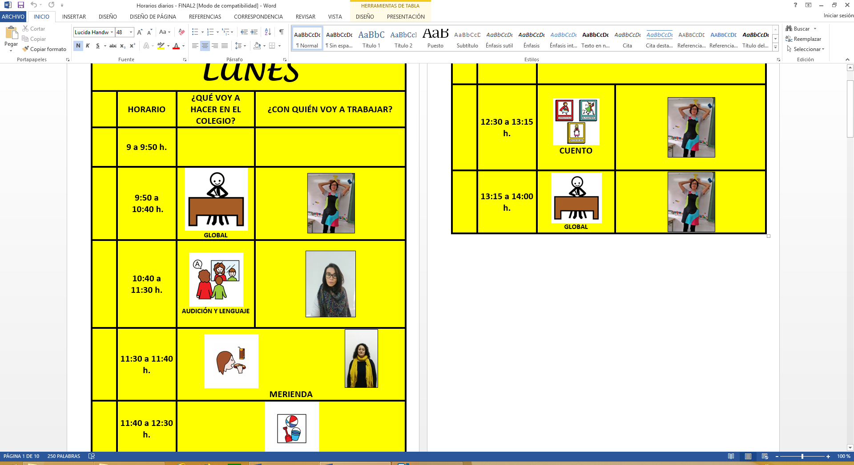
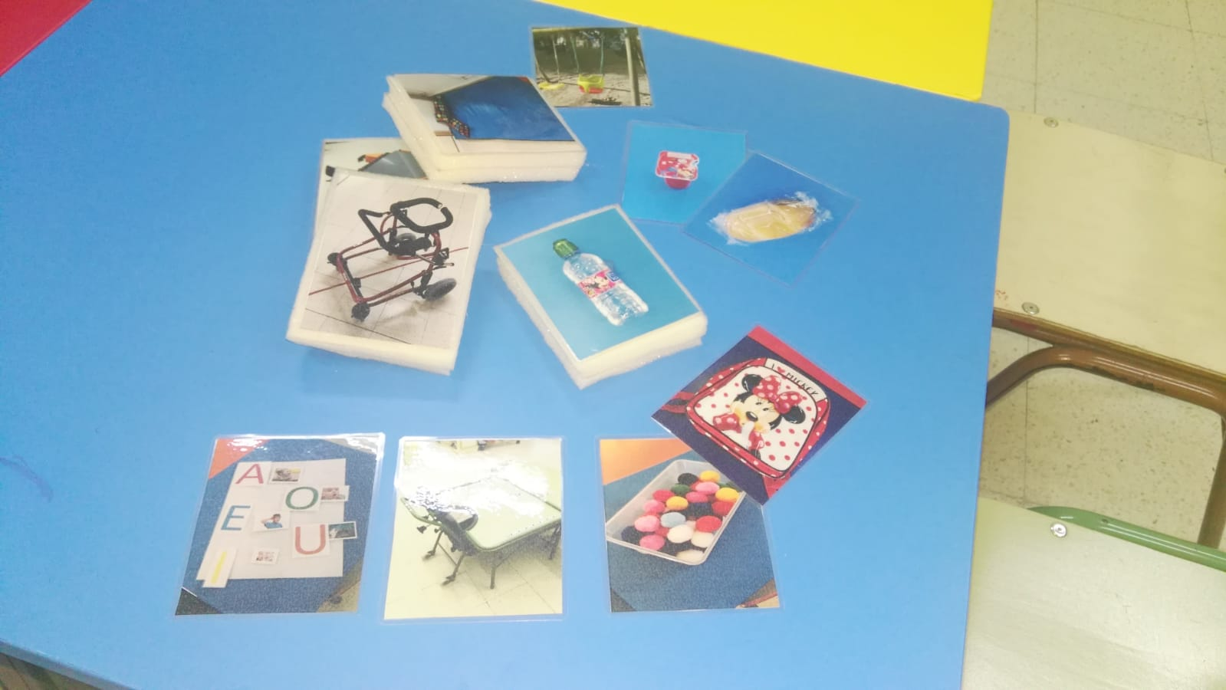
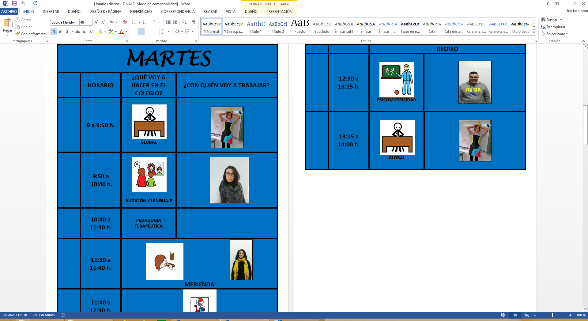
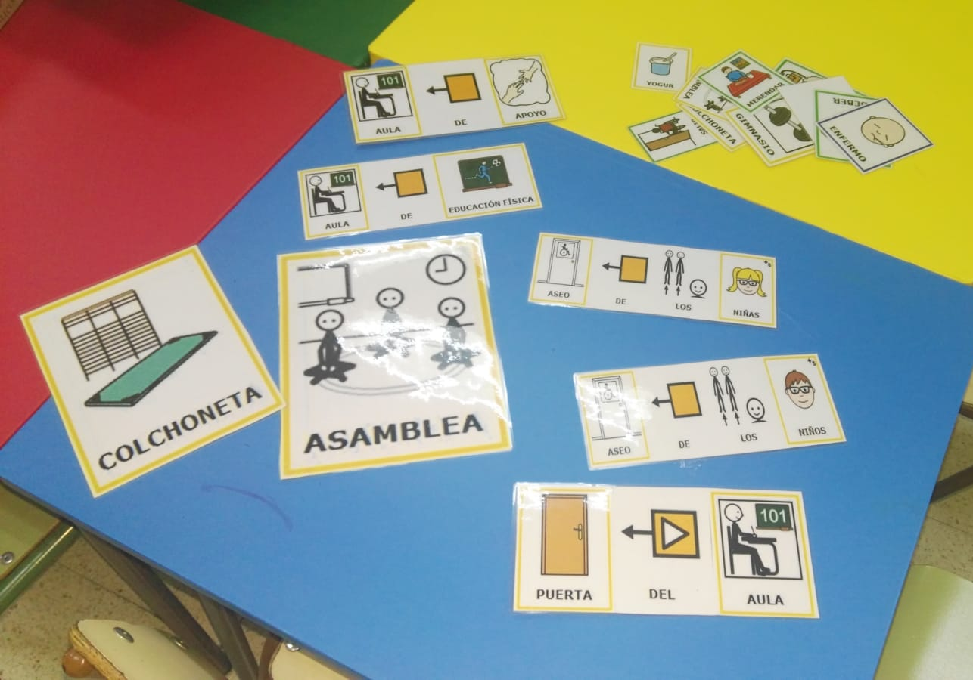

Slide 11
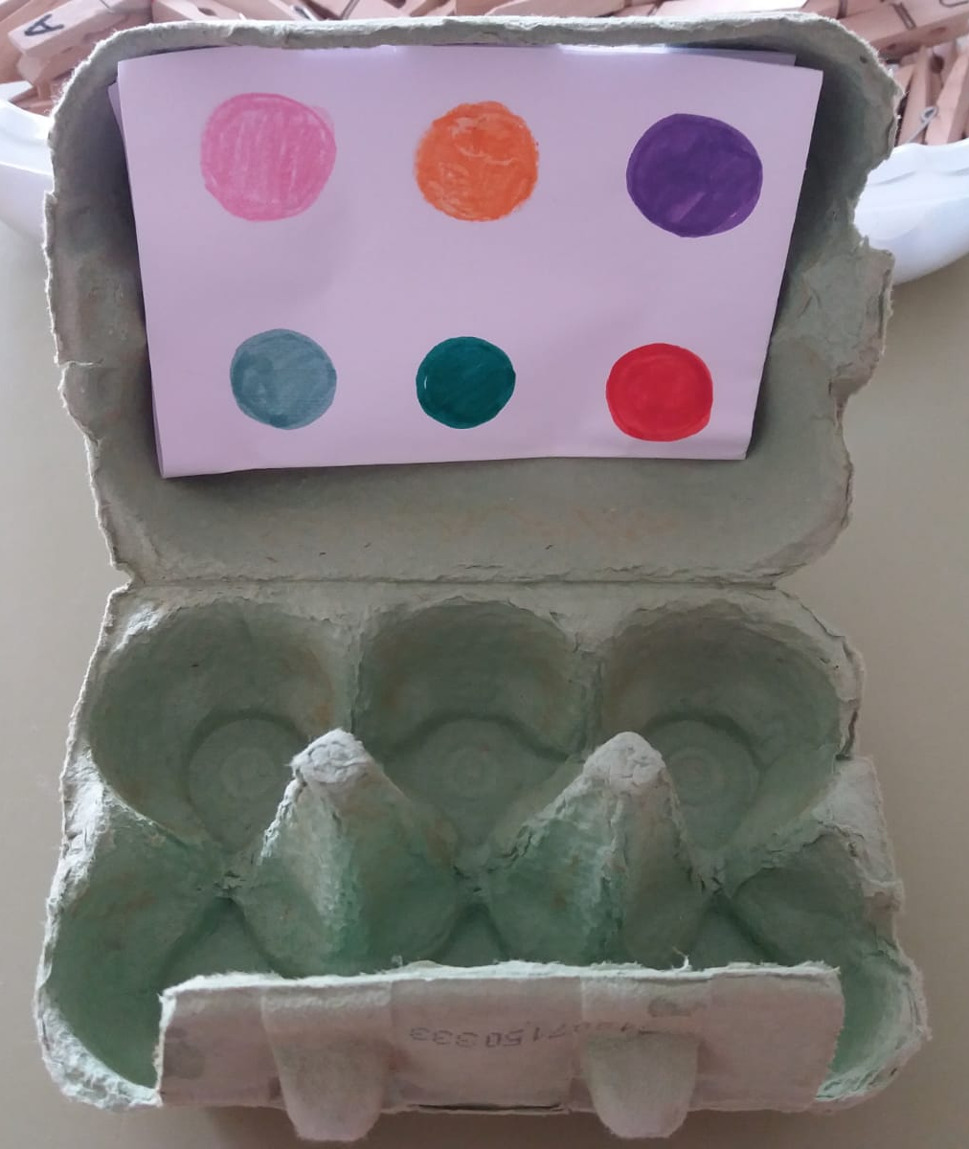
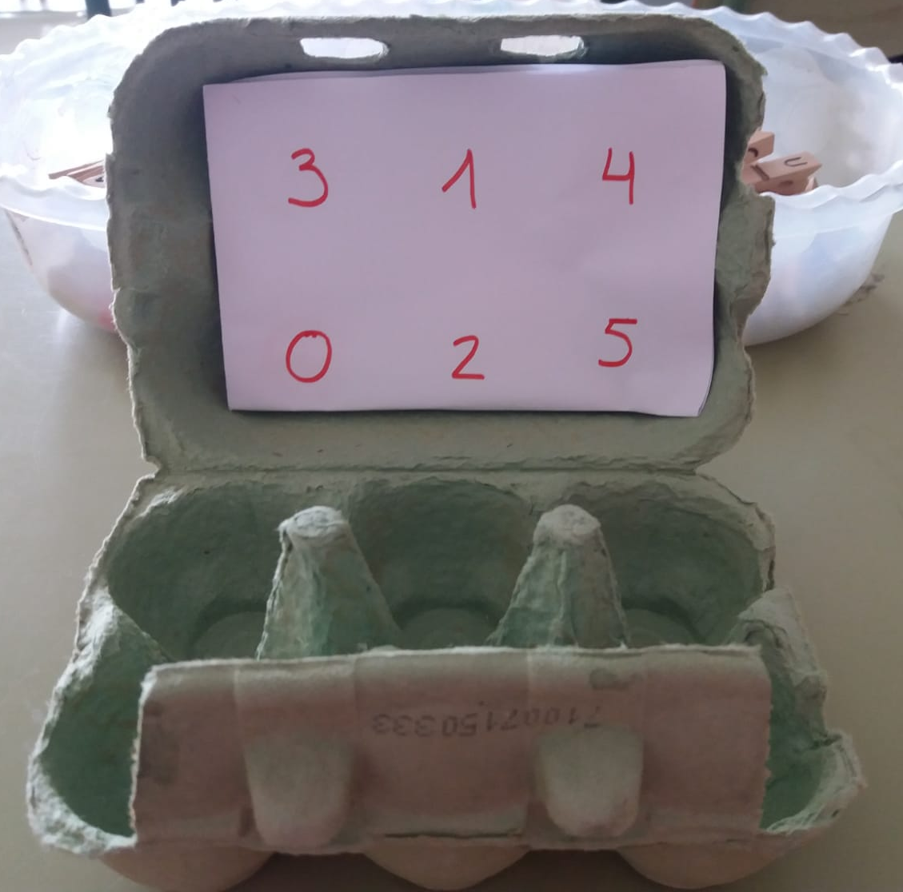
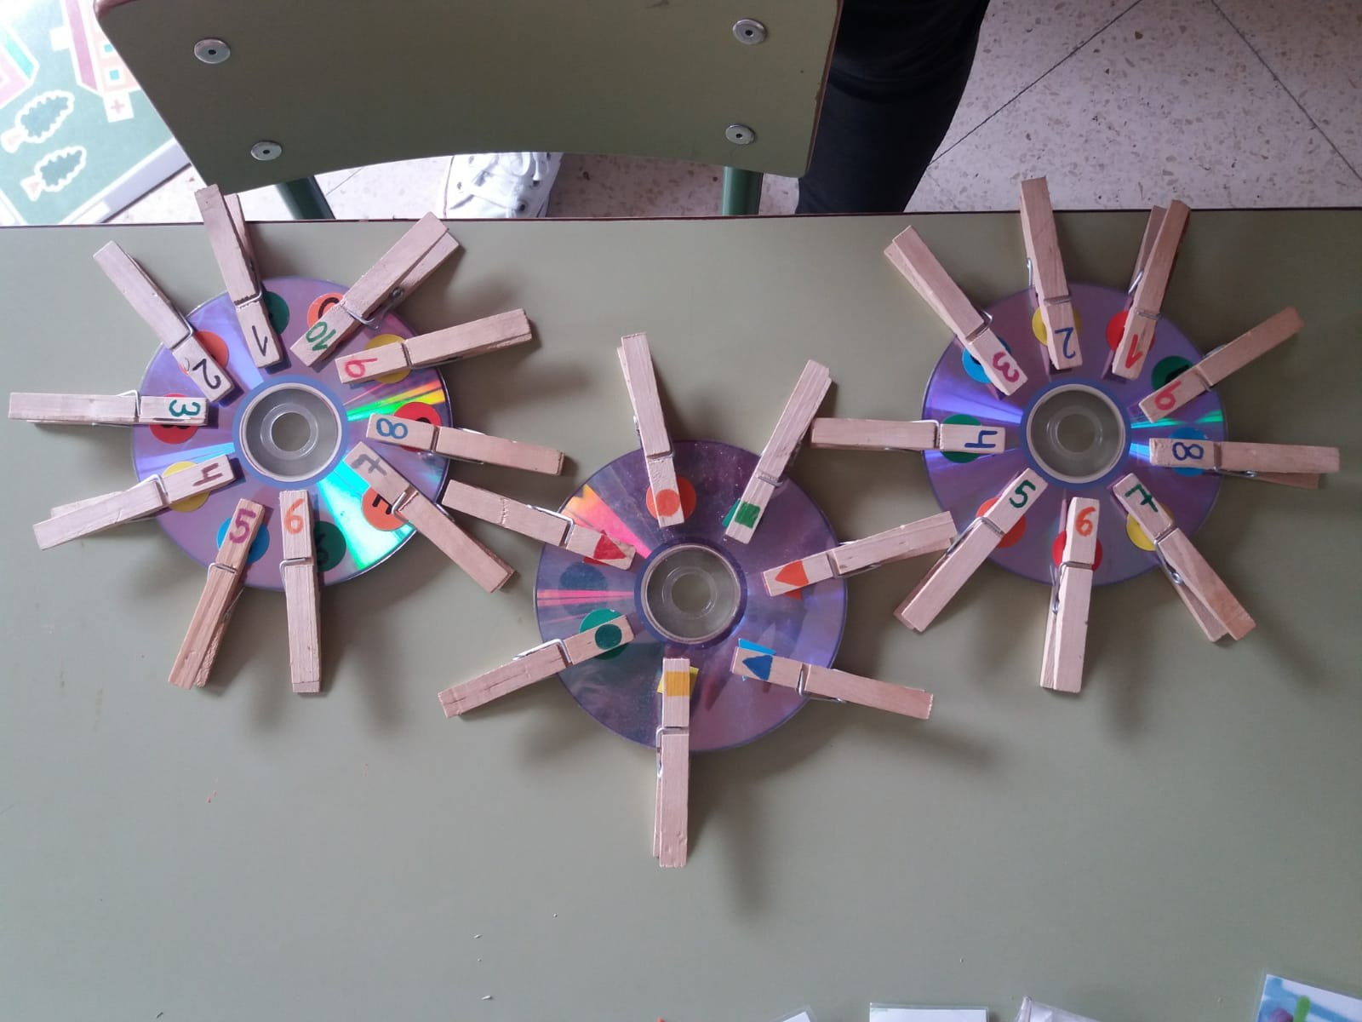
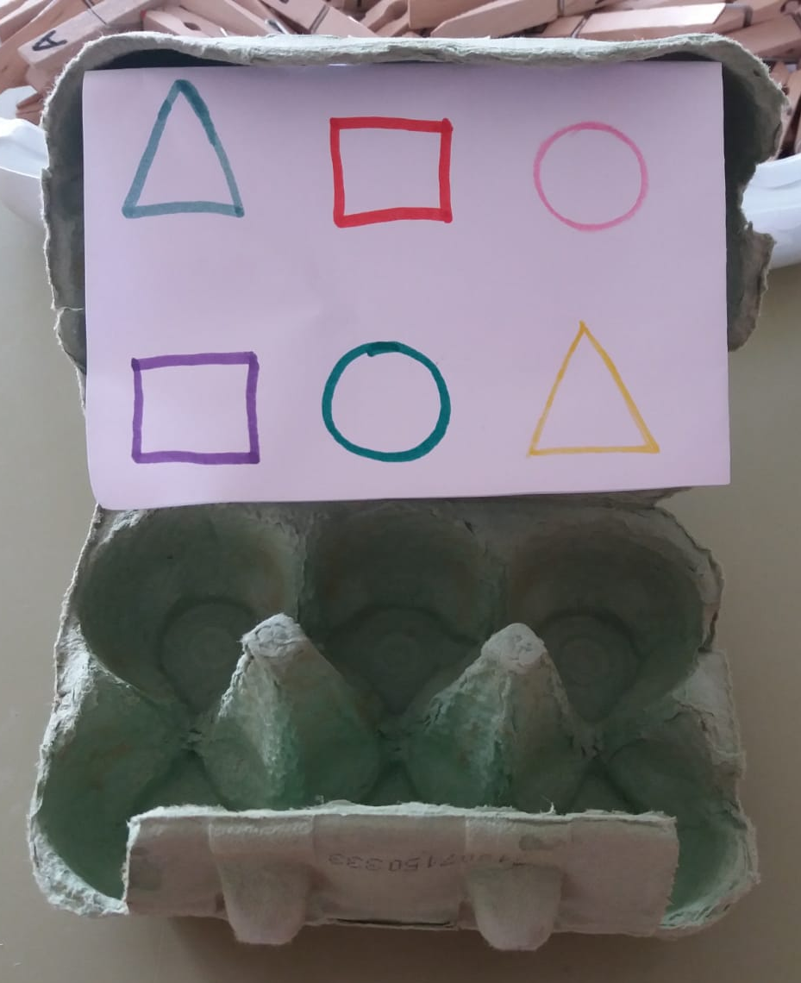

Slide 12
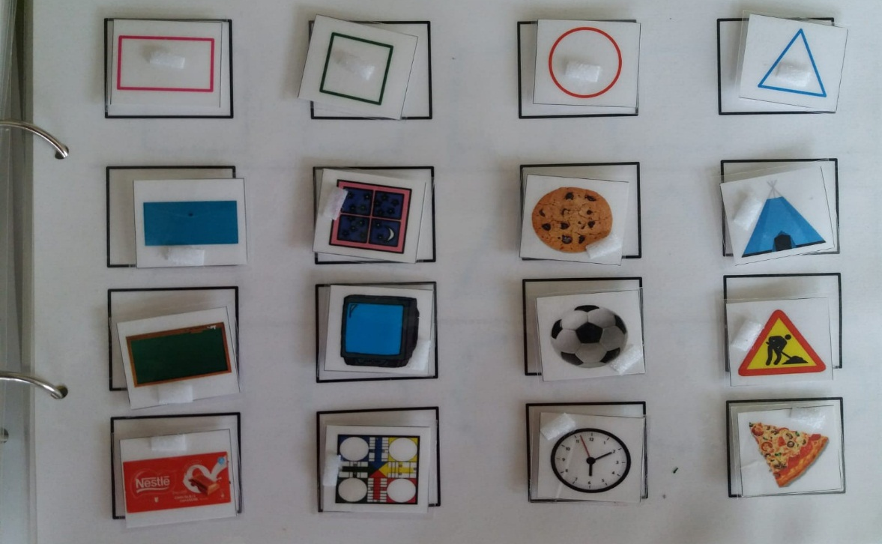
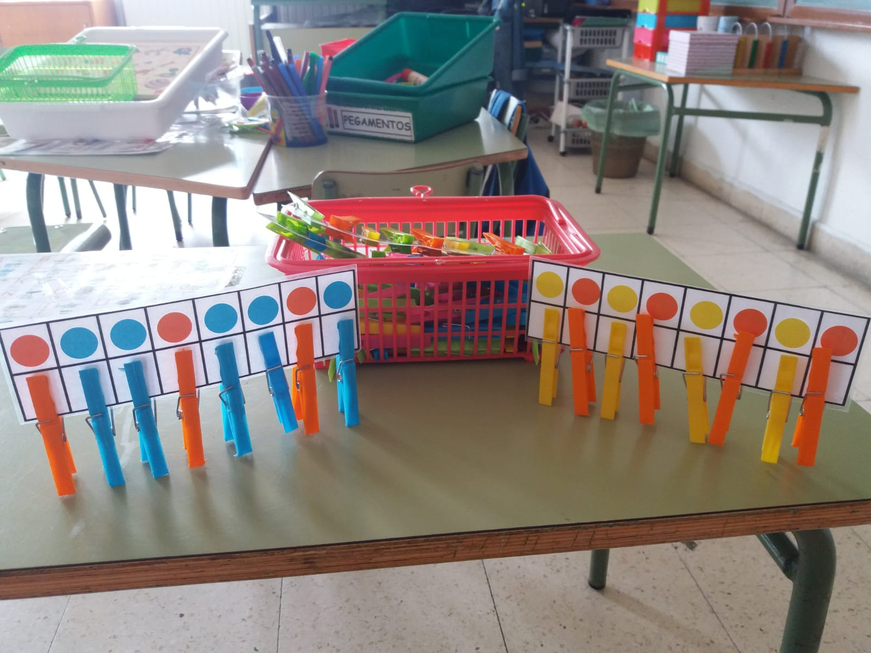
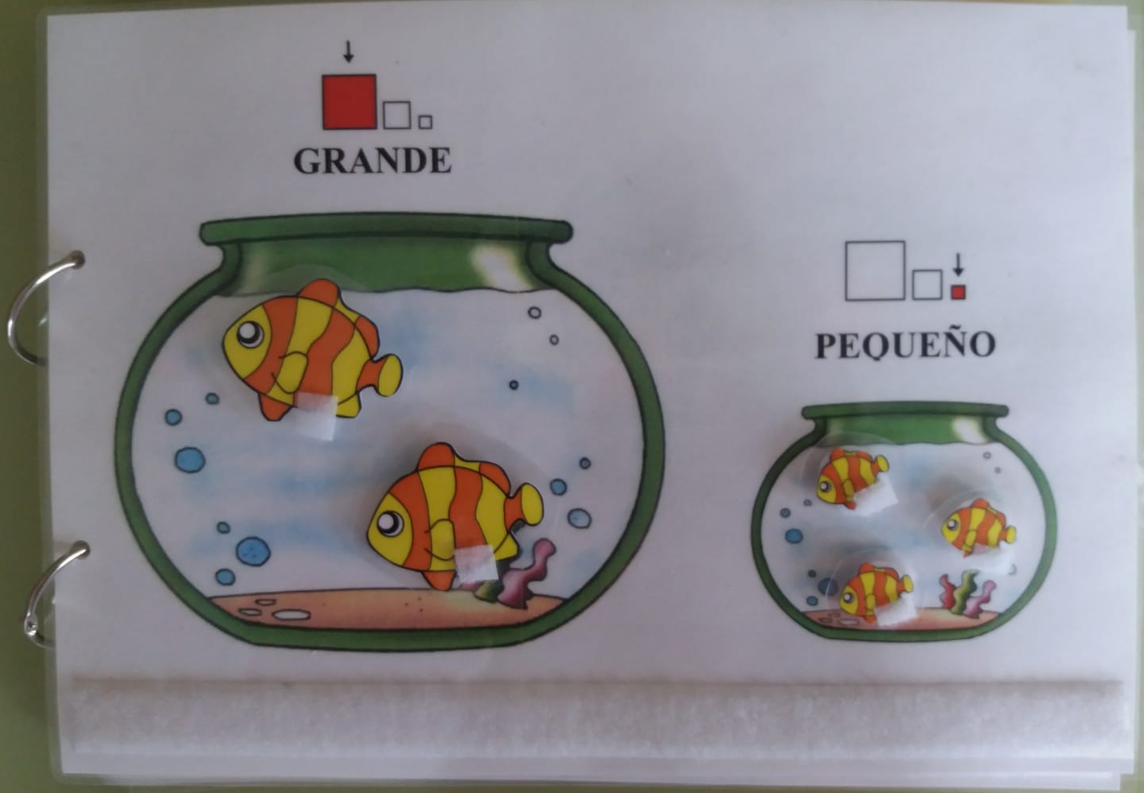
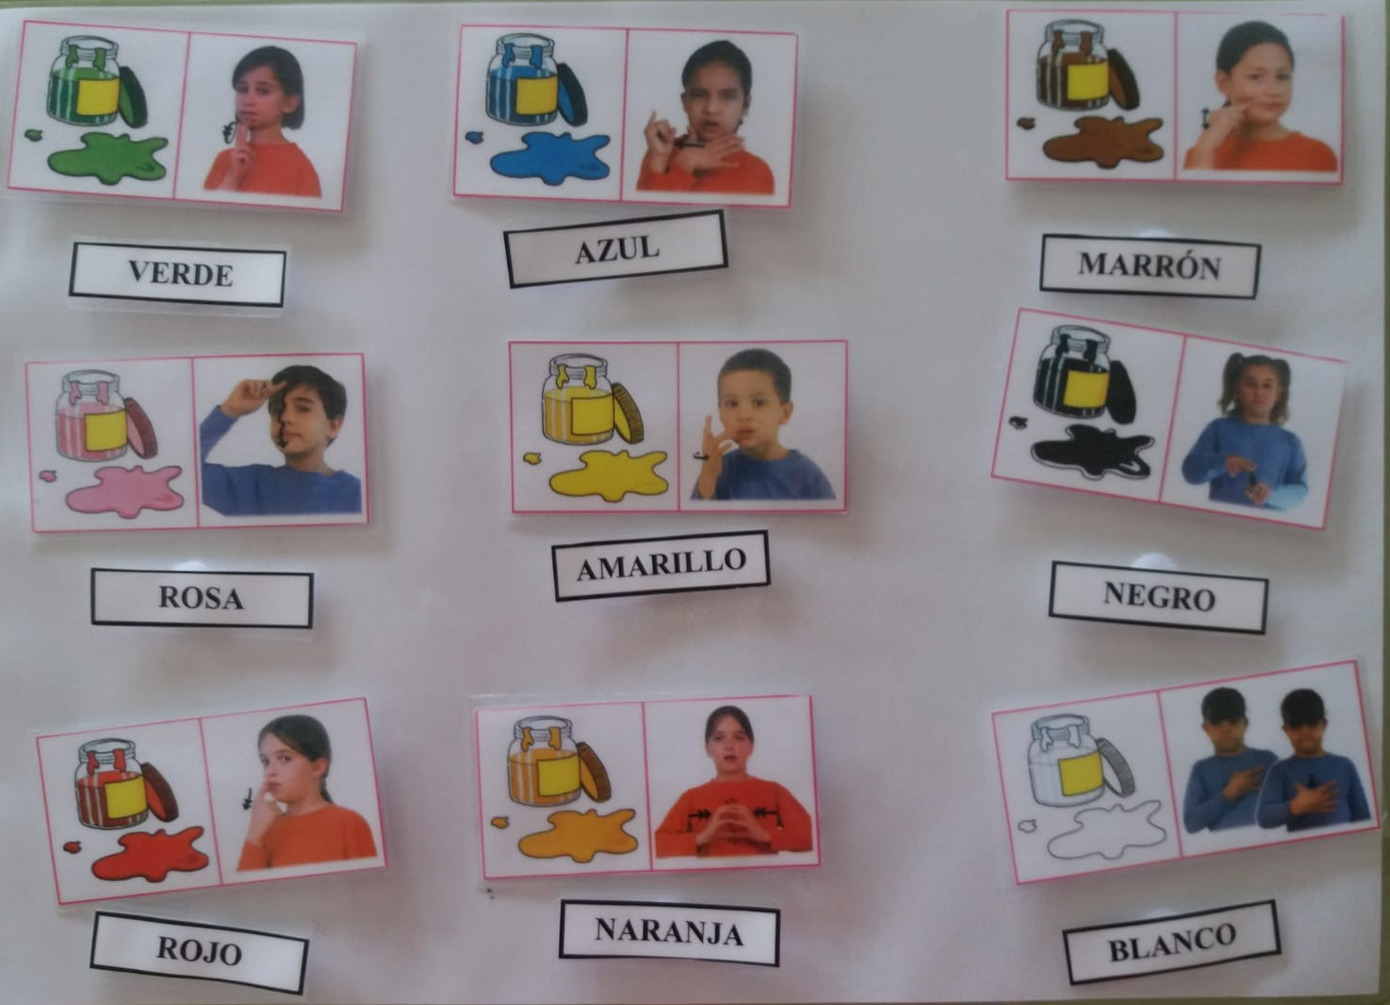

Slide 13
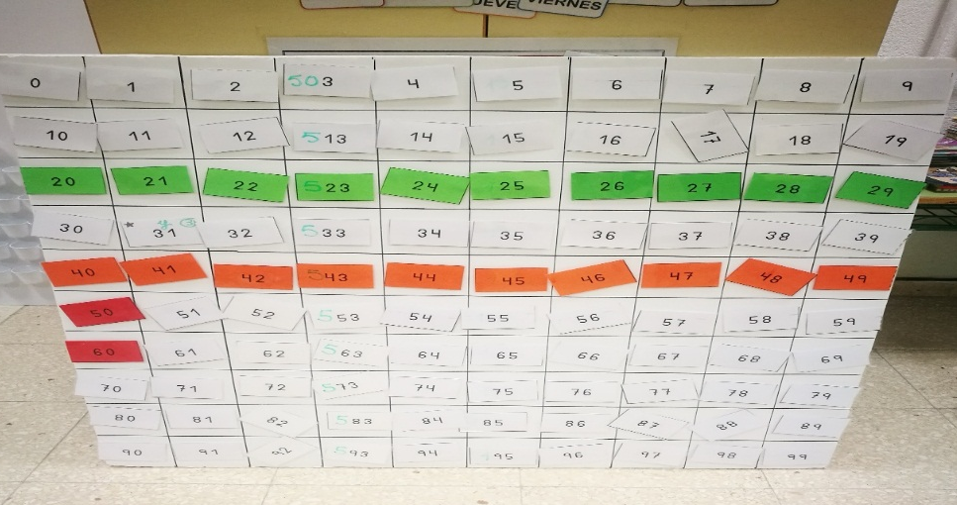
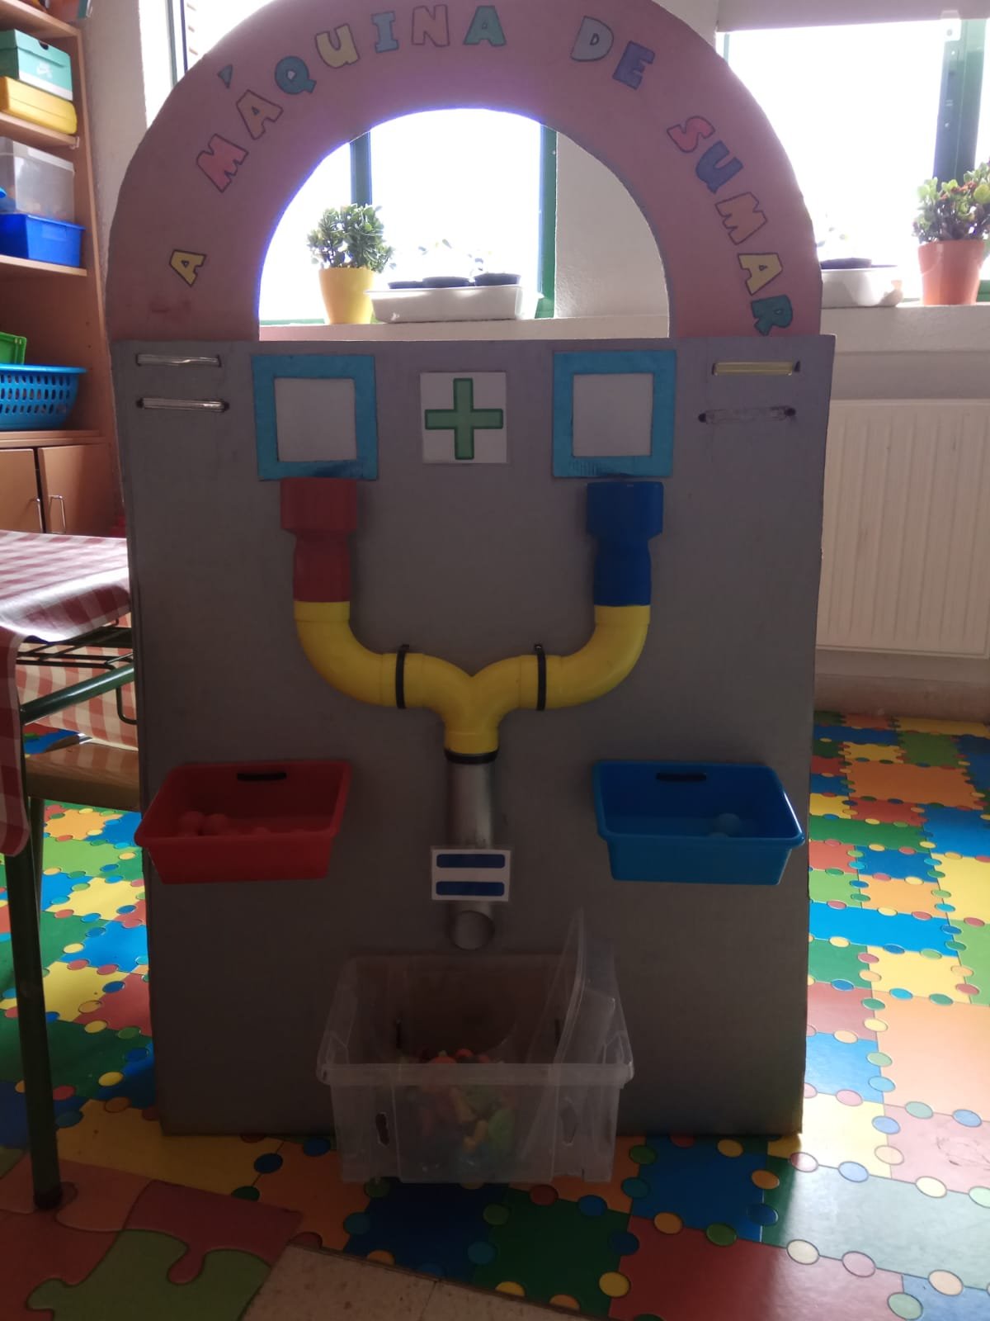
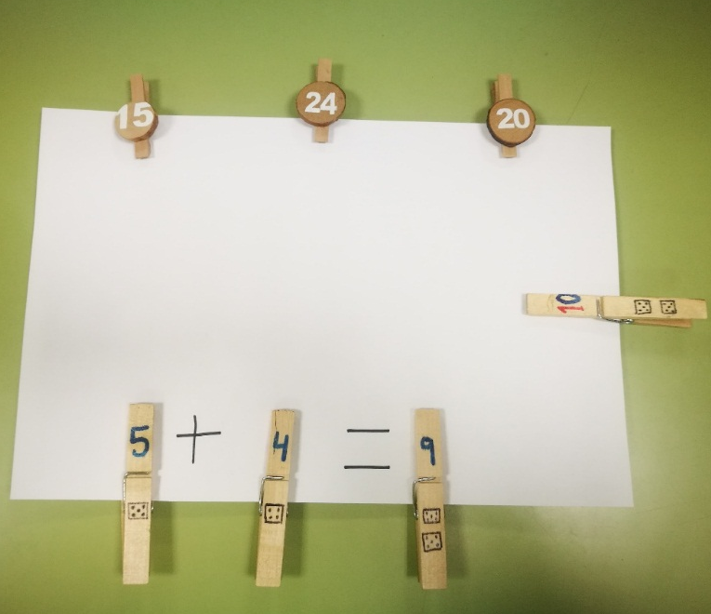

Slide 14
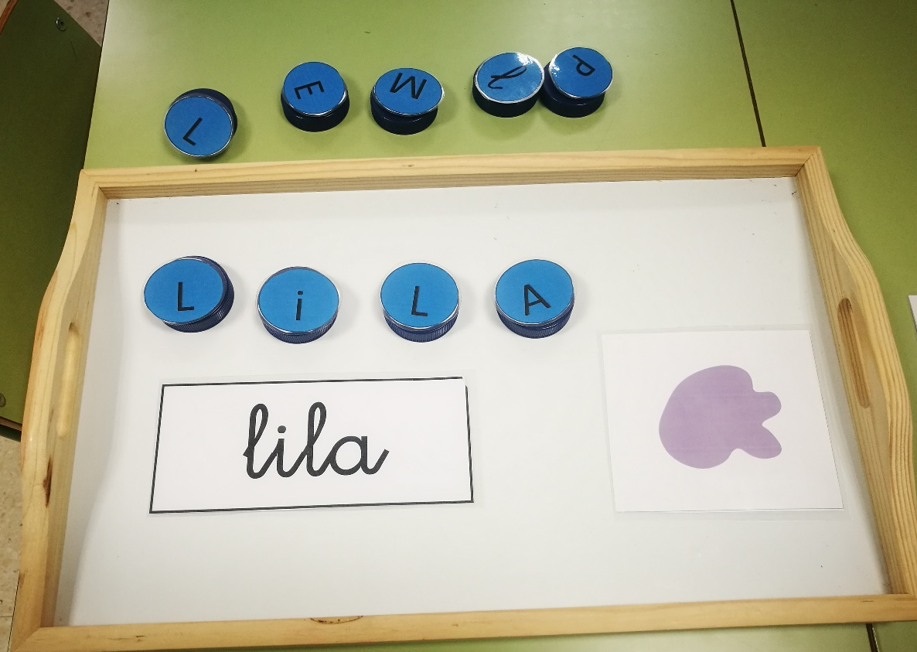
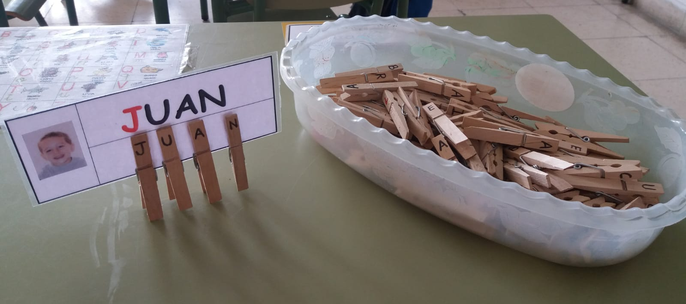
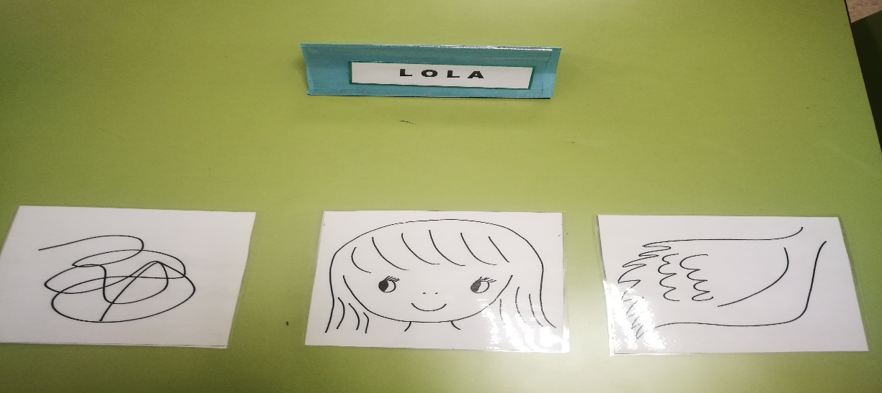

Slide 15
REPERCUSIÓN NO CENTRO?
Participación: 20 de 27 profesores/as
74%
Comisión elaboración de materiais para alumnado con NEAE neste curso
Continuidade na línea de patios dinámicos neste curso

Slide 16
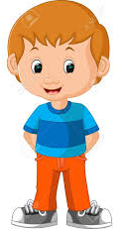
Curso 2018/2019
Incorporación de 4 alumnos TEA en 3 anos

Slide 17
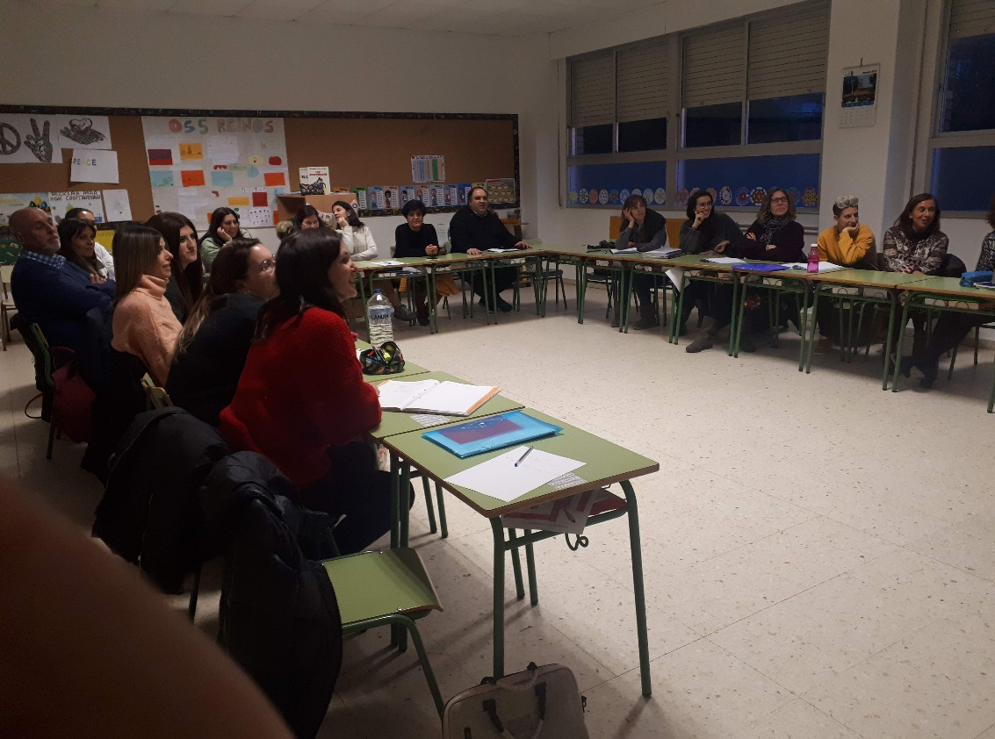
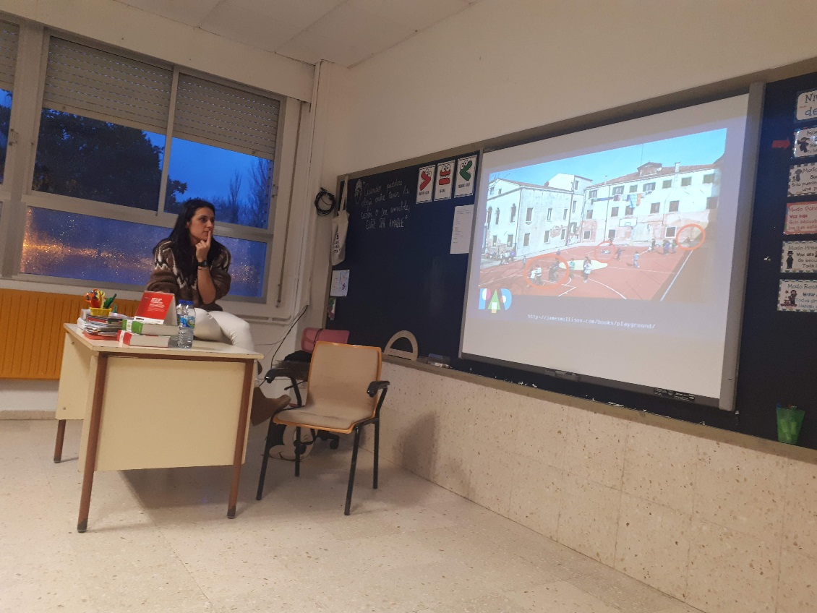
Ponencia “Programa patios e parques dinámicos” con Alicia Queiro Pereira.

Slide 18
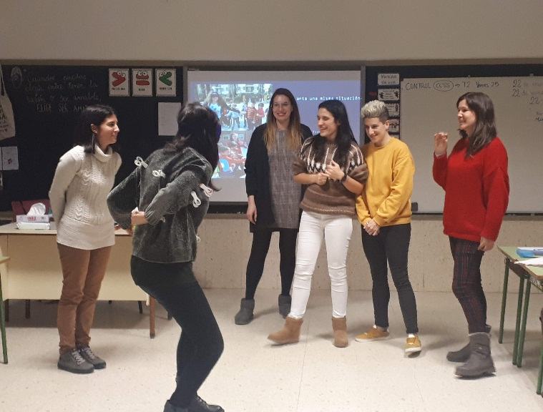
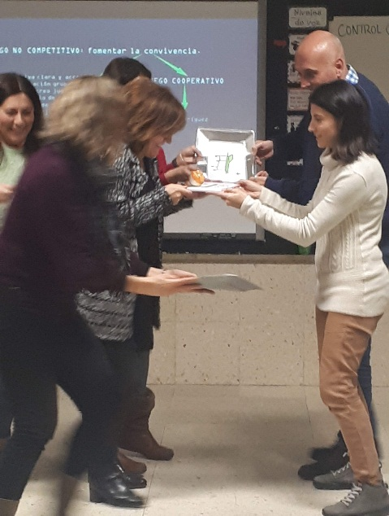
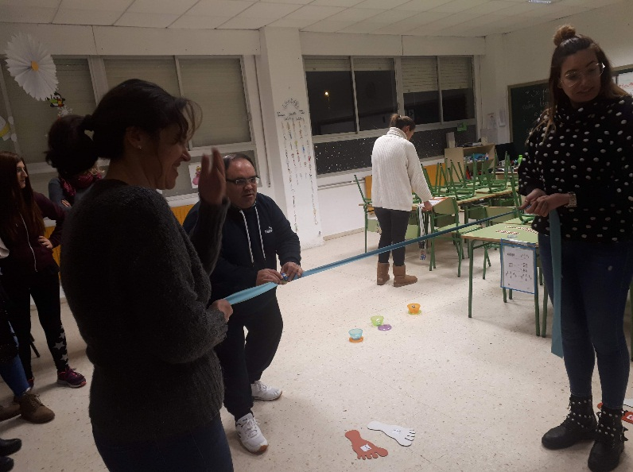
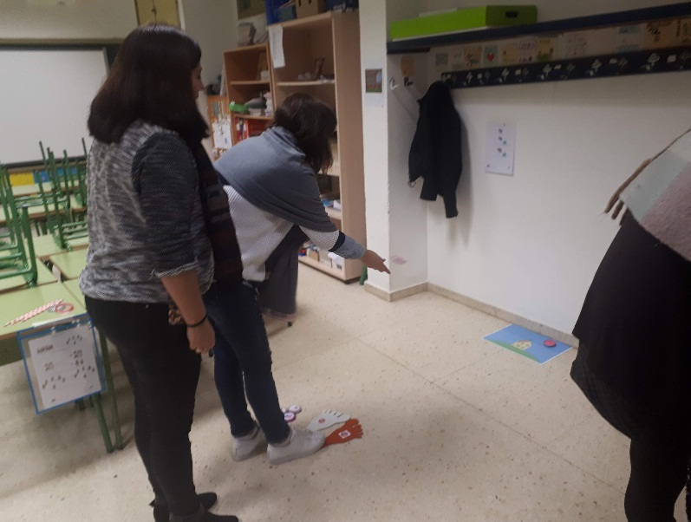
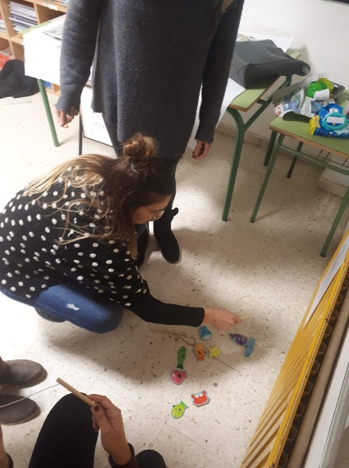
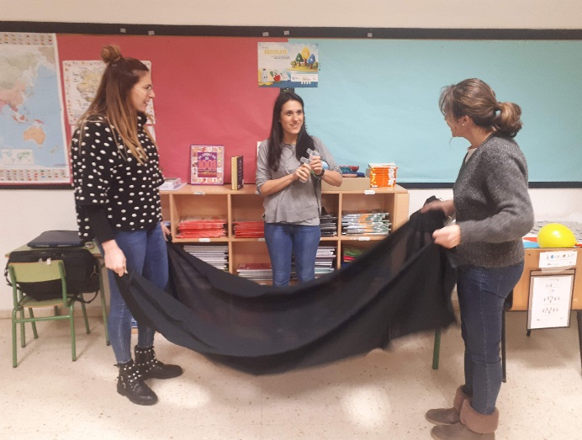
2. Posta en práctica dos xogos do “Programa patios e parques dinámicos”

Slide 19
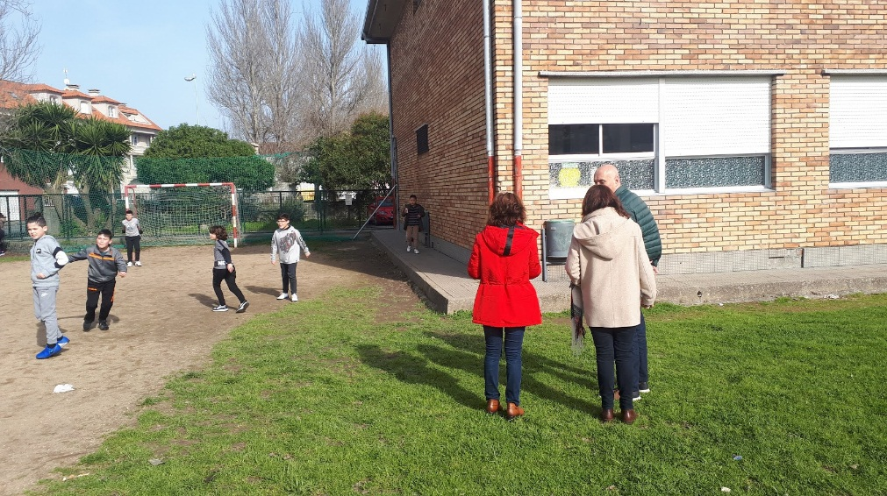
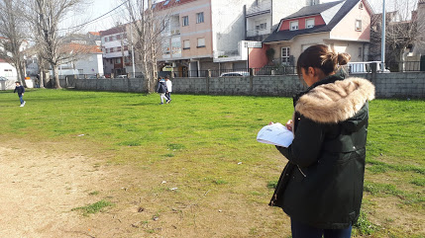
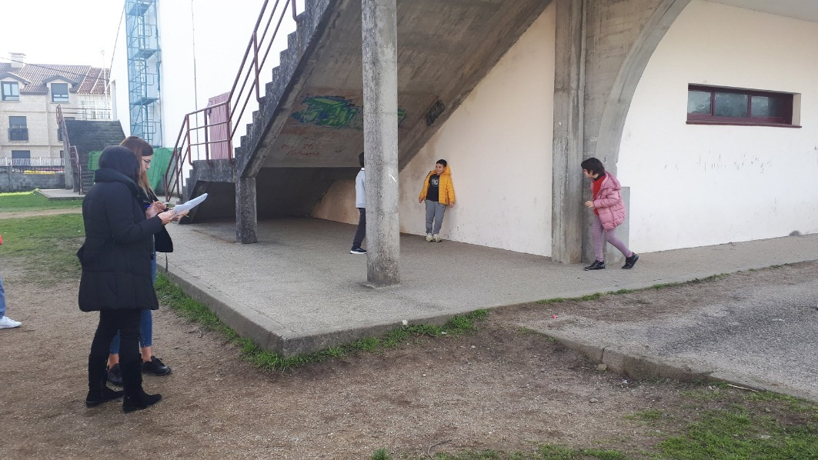
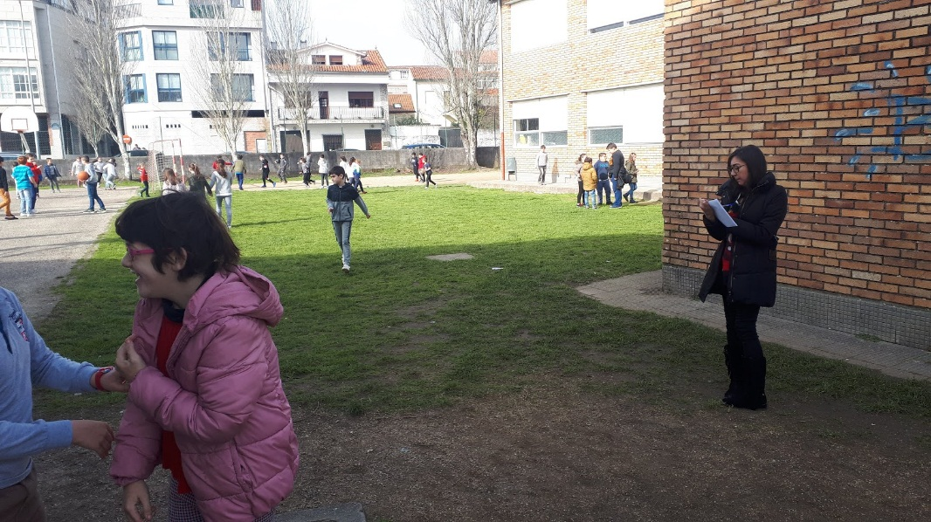
3. Observacións sitemática do alumnado diana no recreo

Slide 20
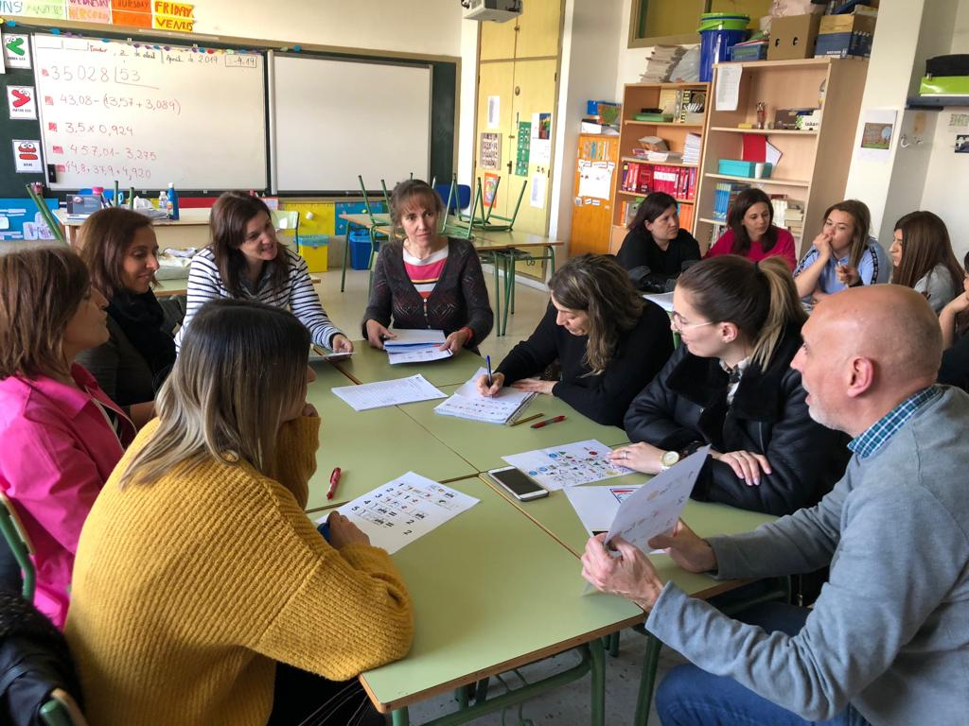
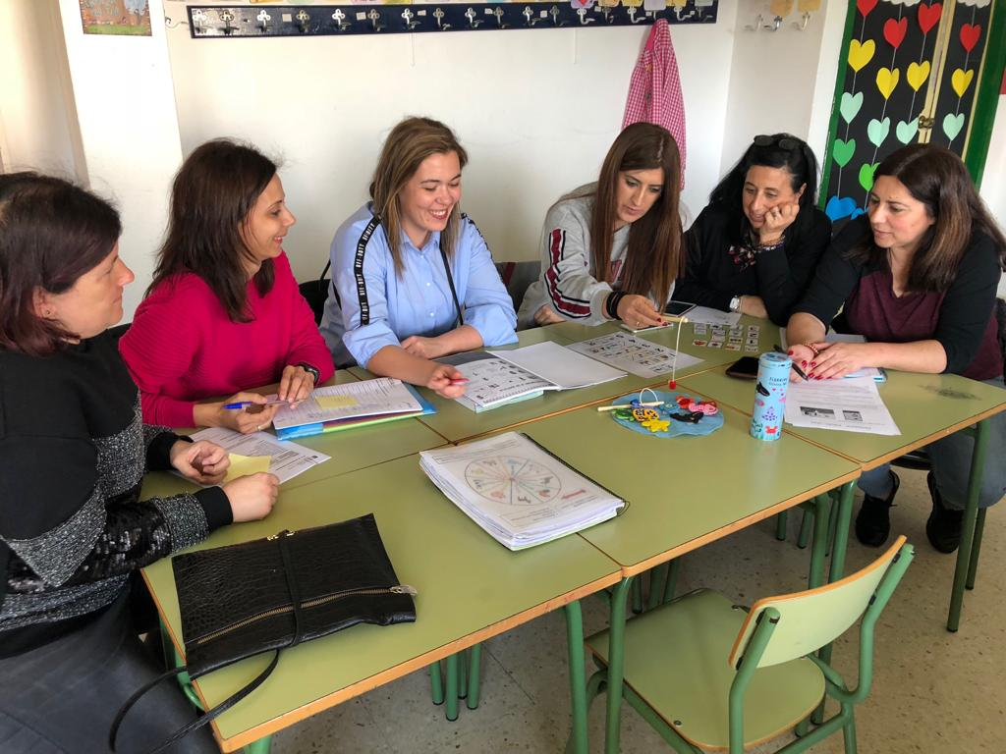
4. Traballo por equipos

Slide 21
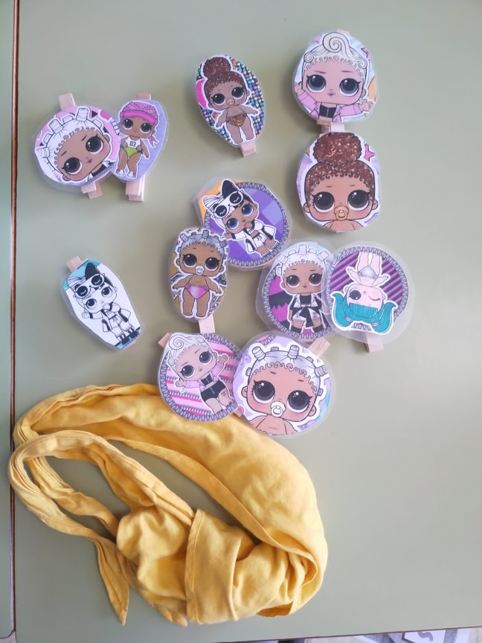
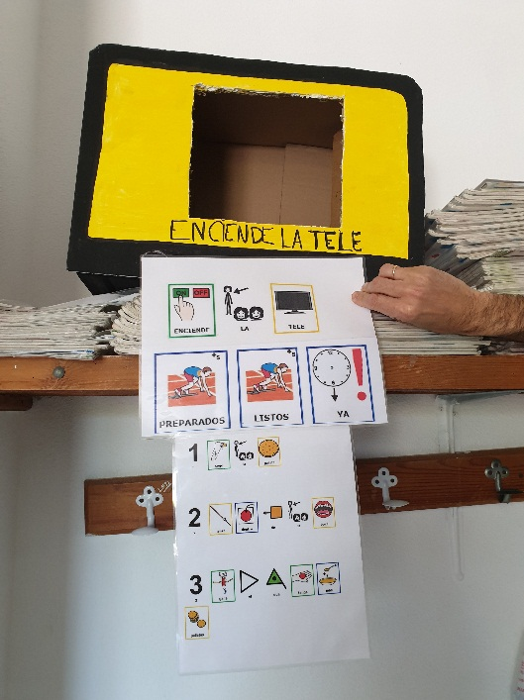
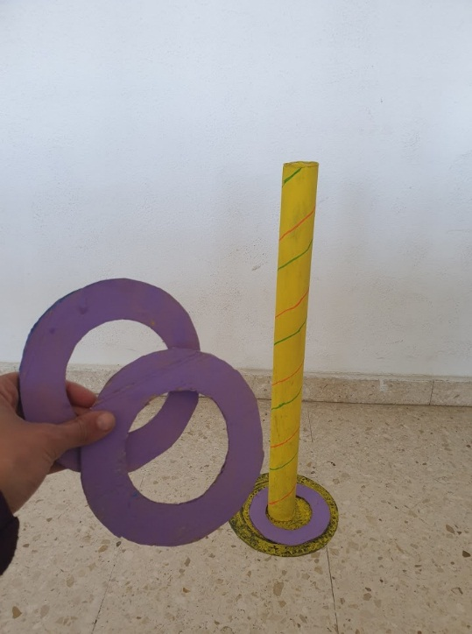
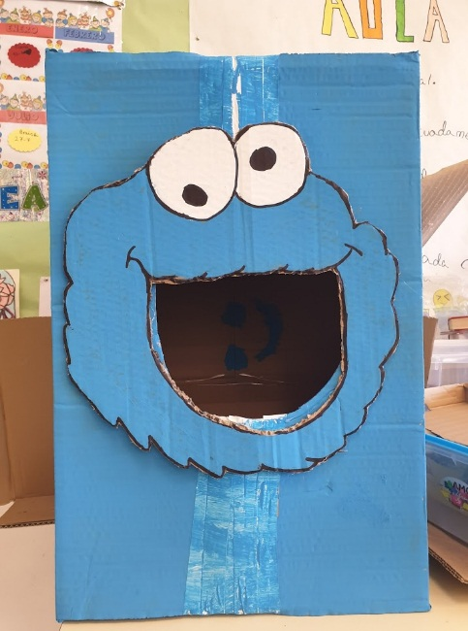
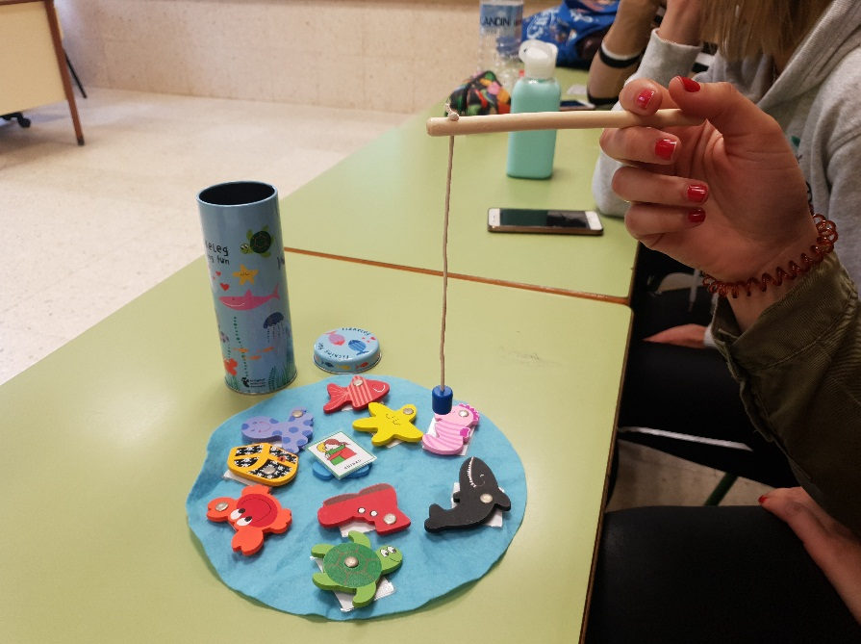
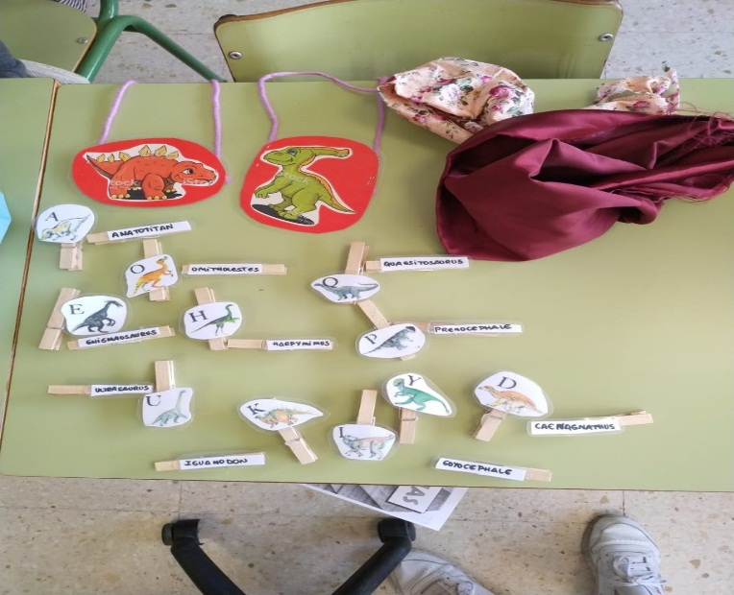
5. Elaboración dos xogos para os patios inclusivos.

Slide 22
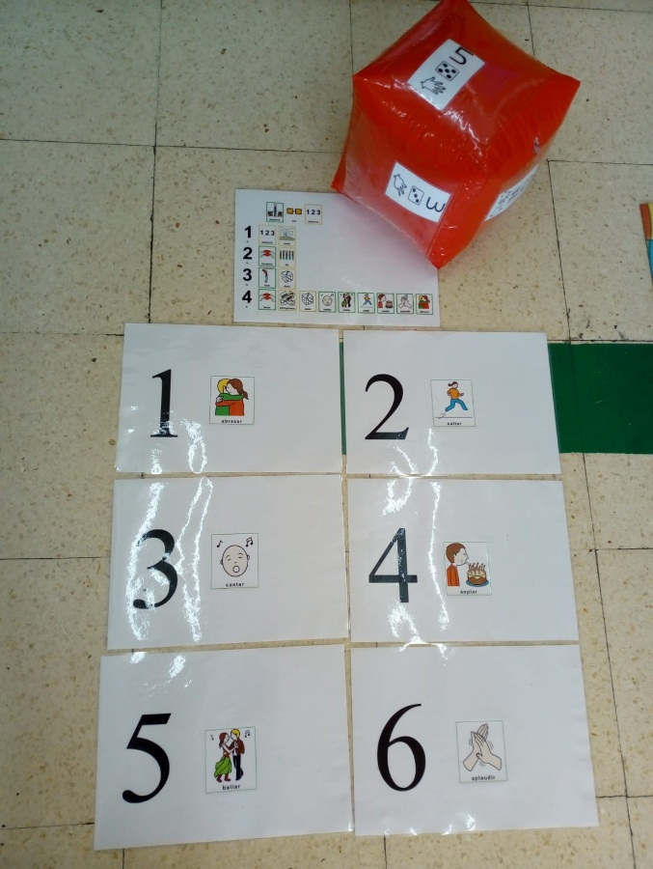
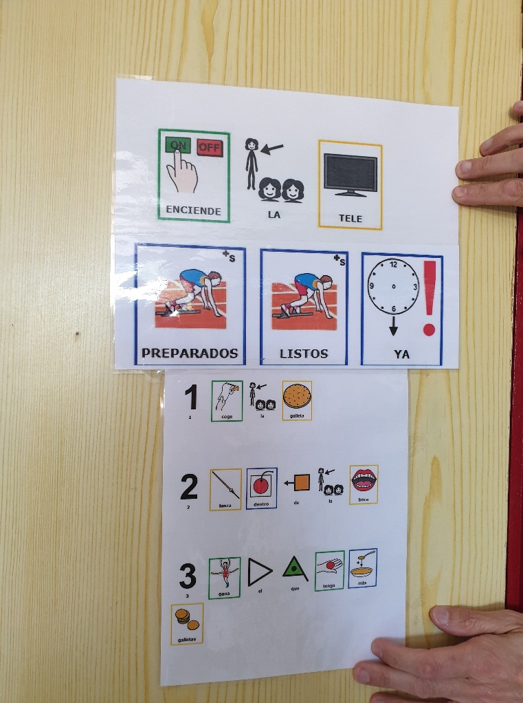
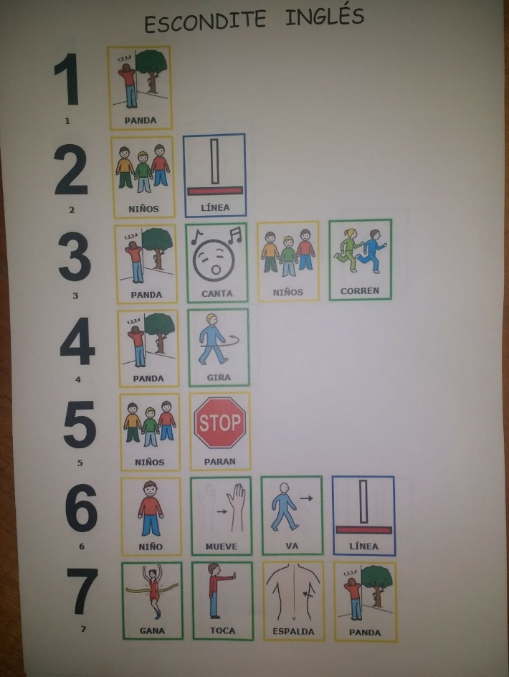
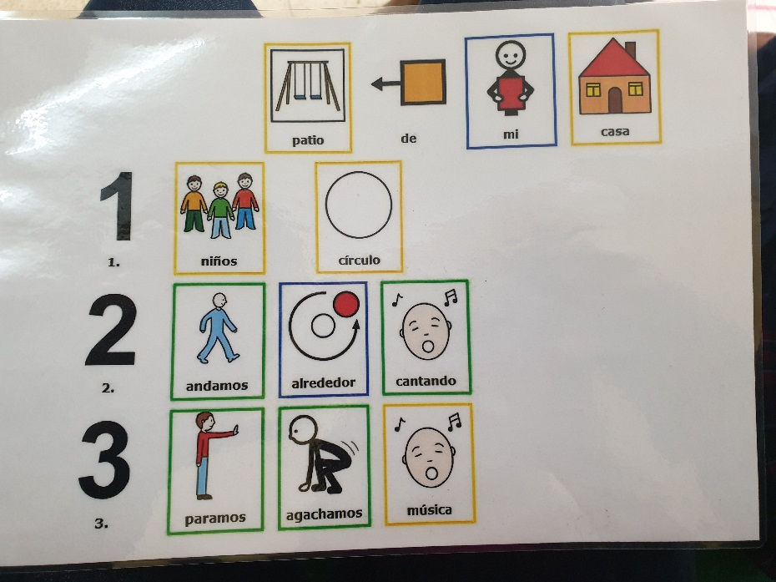
6. Pictogramas coas indicacións das partes do xogos.

Slide 23
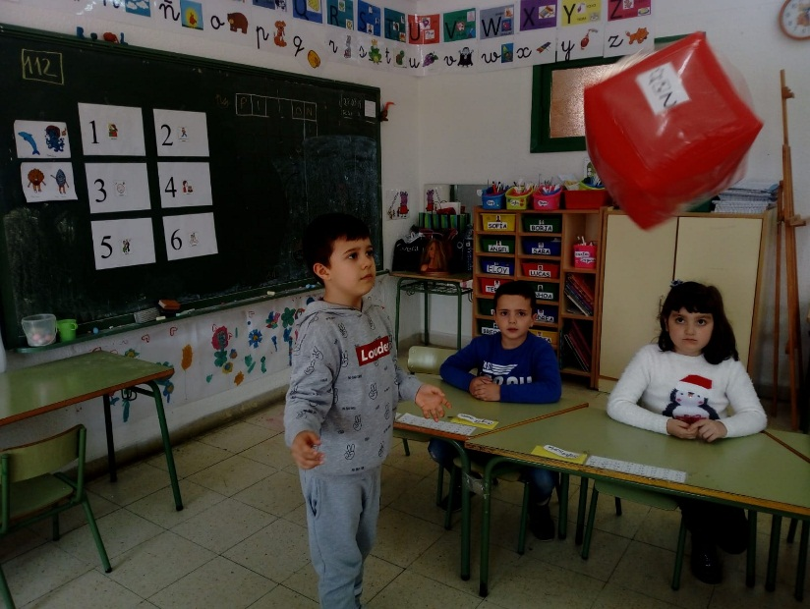
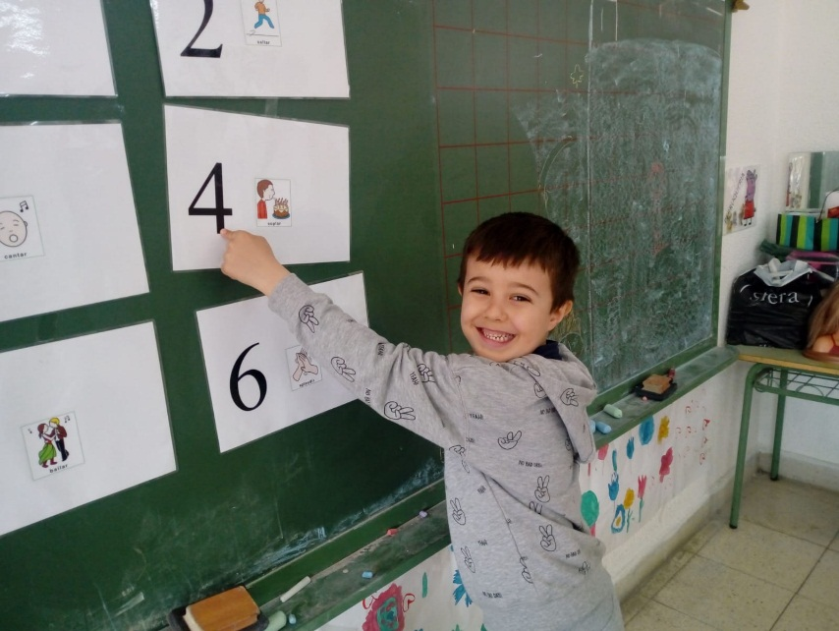
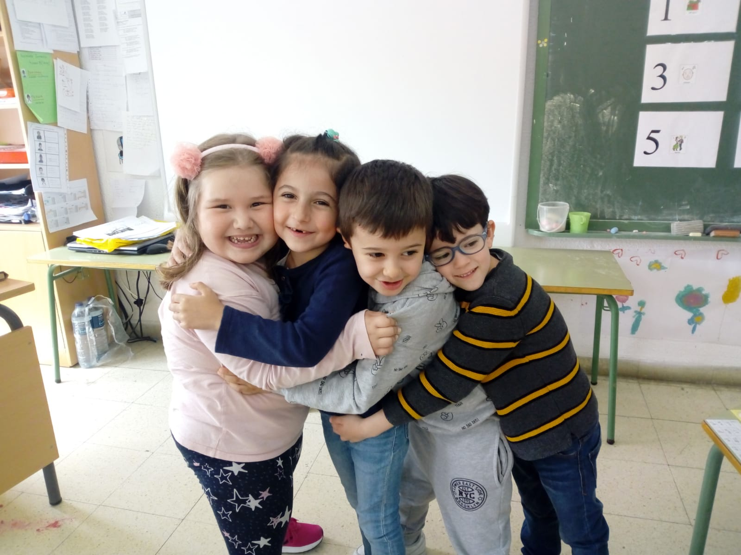
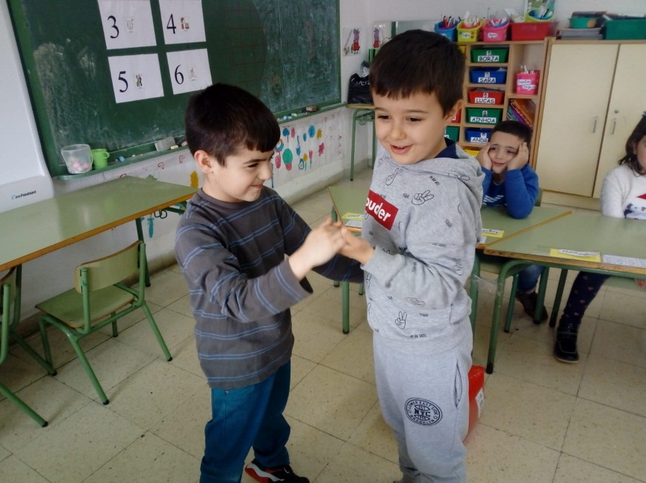
7. Introdución aos xogos na aula.

Slide 24
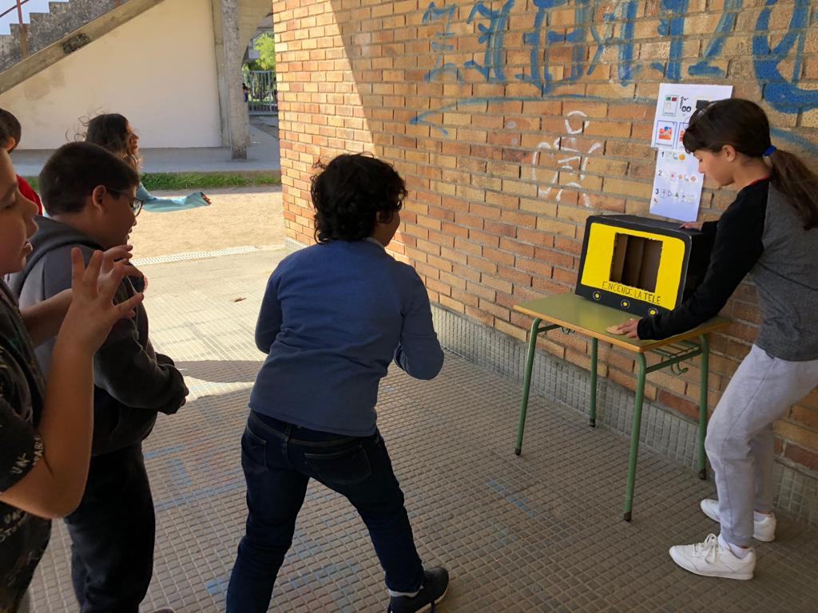
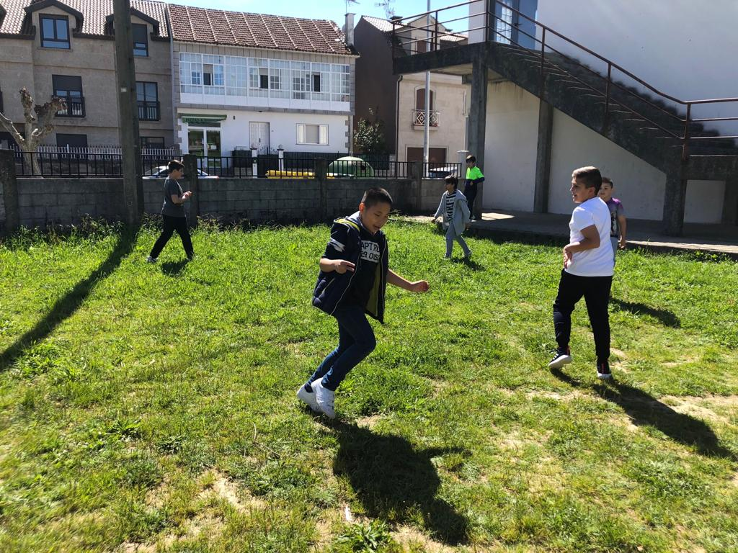
8. Posta en práctica dos xogos no patio.

Slide 25
O XULIO CAMBA SEGUIRÁ TRABALLANDO A PROL DA INCLUSIÓN!!!
MOITAS GRAZAS!!!!!!!

